Slide 1
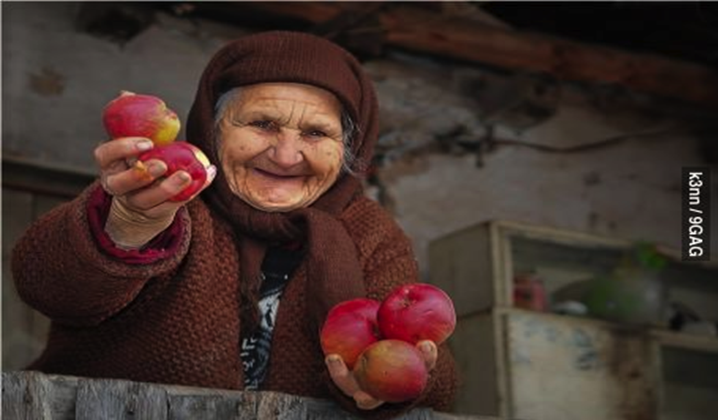
UN CORAZÓN GUIADO POR EL AMOR
ESCUELA SABÁTICA
IGLESIA ADVENTISTA DEL 7° DÍA

Slide 2
SERVICIO DE CANTO
#584 “Amémonos, hermanos”,
#558 “Ama a tus prójimos”, #531 “La familia de Dios”,
# 485 “Unidos en verdad”.

Slide 4
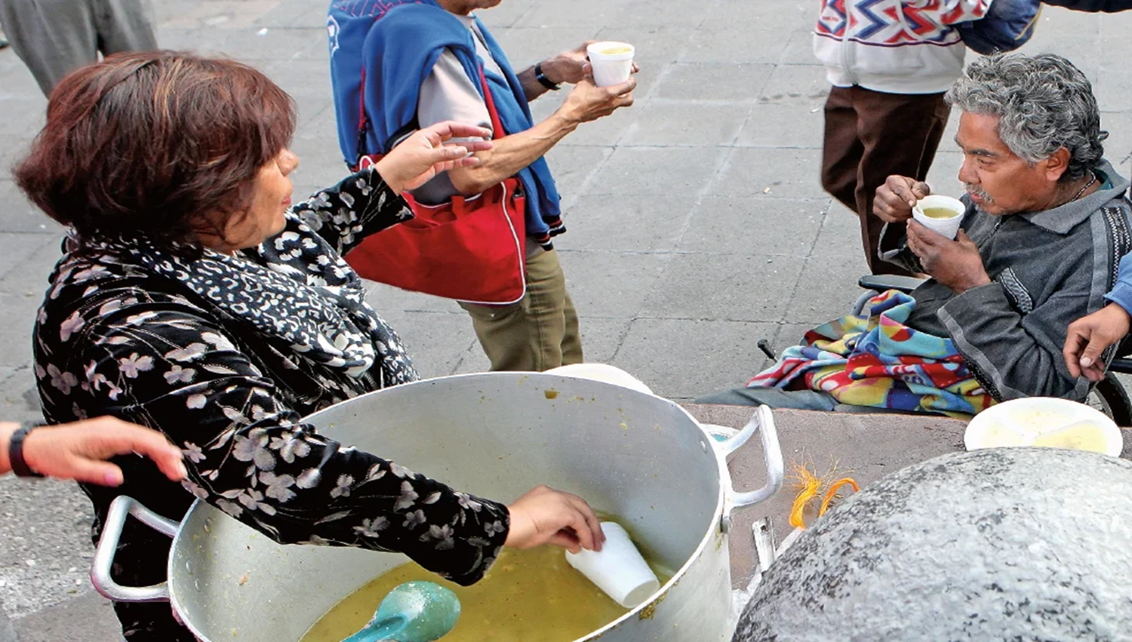
PROPÓSITO
Motivar a la iglesia para que cultive y practique el amor fraternal.

Slide 5
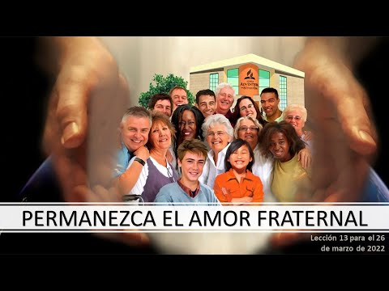
LECTURA BÍBLICA
HEBREOS 13:1

Slide 6
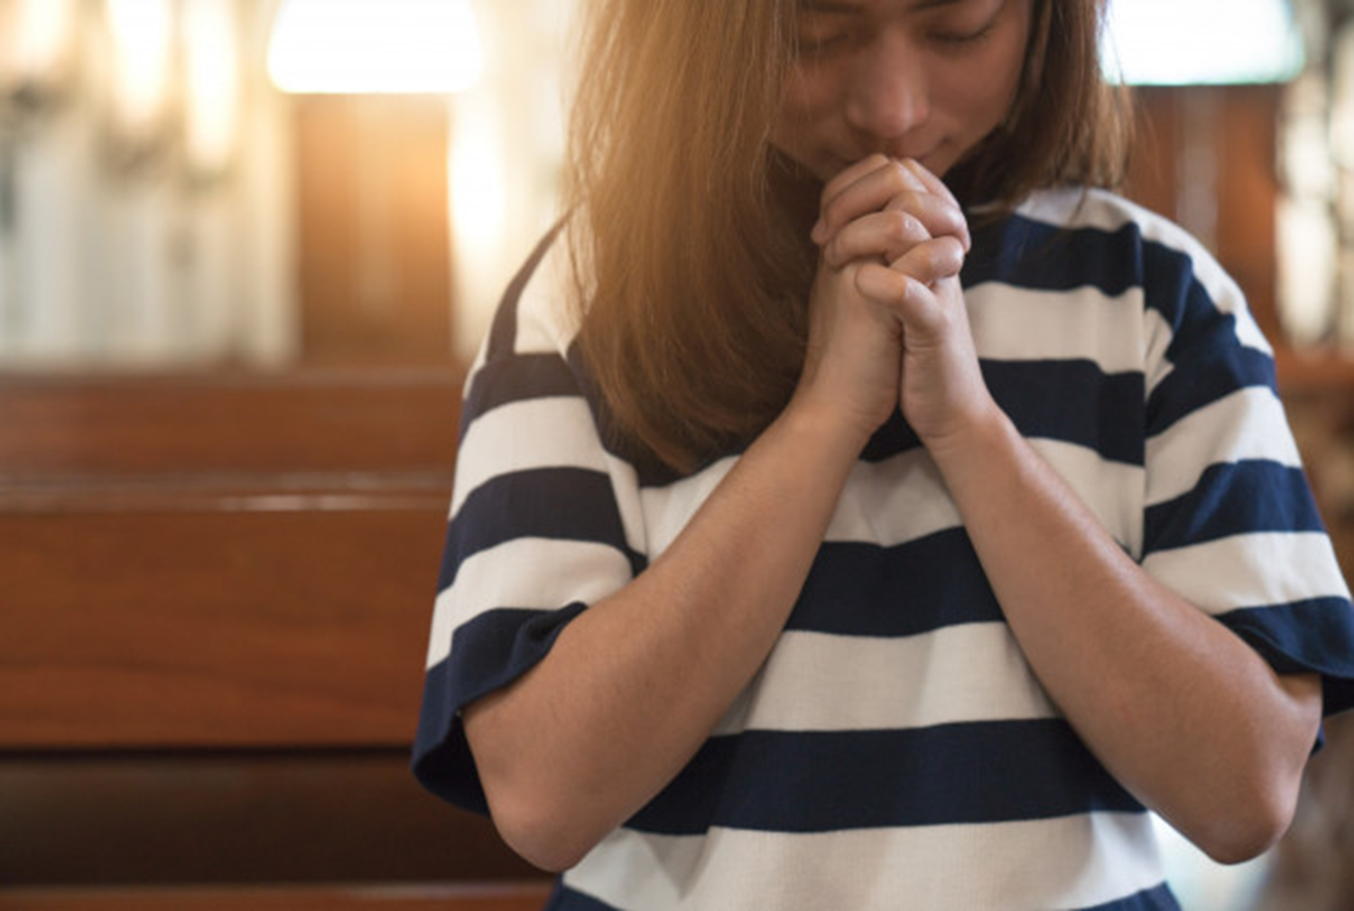
ORACIÓN
DE
RODILLAS
“Al procurar ganar a otros para Cristo, llevando la preocupación por las almas en nuestras
oraciones, nuestros propios corazones palpitarán bajo la vivificante influencia de la gracia de
Dios...” PVGM, 289.
Busquemos a Dios en oración de rodillas.

Slide 7
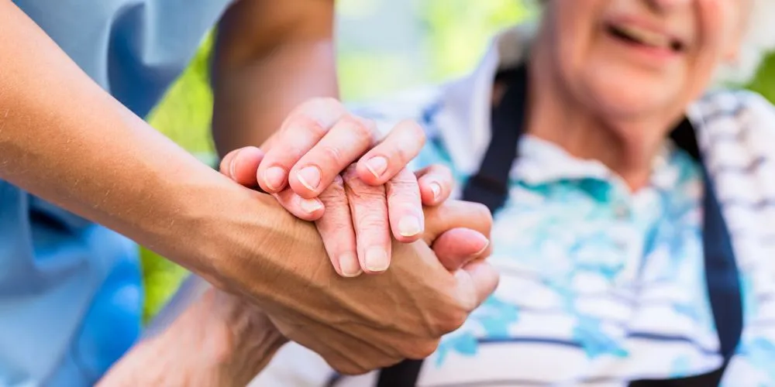
“Quisiera decir a mis hermanos de todas partes: ¡Cultiven el amor de Cristo! Debería surgir del
alma del cristiano como manantiales en el desierto, que refrescan y embellecen, que llevan
alegría, paz y gozo a su propia vida y a la de los demás” 5T 565 (1889).

Slide 8
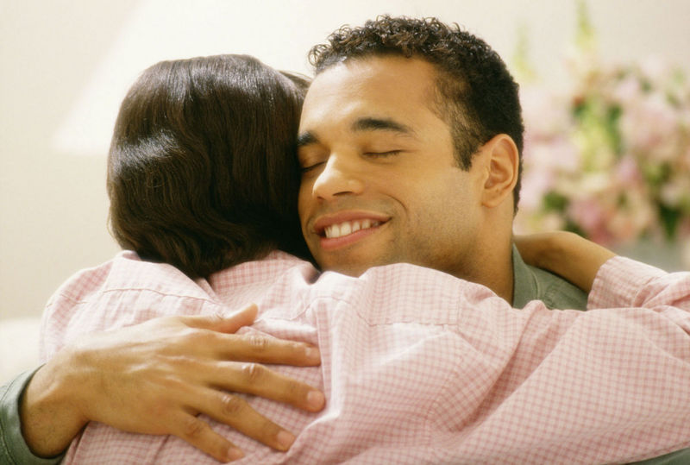
Esta mañana
conoceremos algunas maneras prácticas para cultivar el amor fraternal.

Slide 9
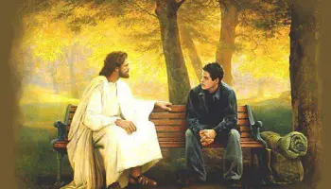
1. MANTENER UNA ESTRECHA RELACIÓN CON DIOS
“En esto conocerán todos que sois mis discípulos,
si tuviereis amor los unos con los otros”.
Juan 13:35. Mientras más nos asemejemos al Señor en carácter, mayor será nuestro amor hacia
aquellos por quienes él murió. […]

Slide 10
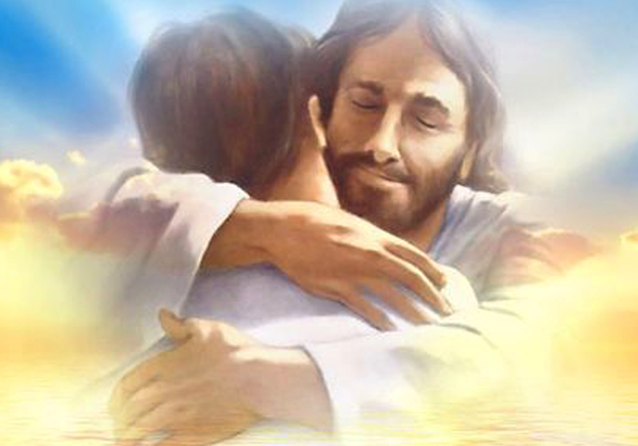
Nada derrotará con más éxito los artificios de Satanás y sus emisarios, nada edificará mejor el reino del Redentor, como el amor de Cristo manifestado por los miembros de la iglesia.”
5 T 167,168 (1882).

Slide 11
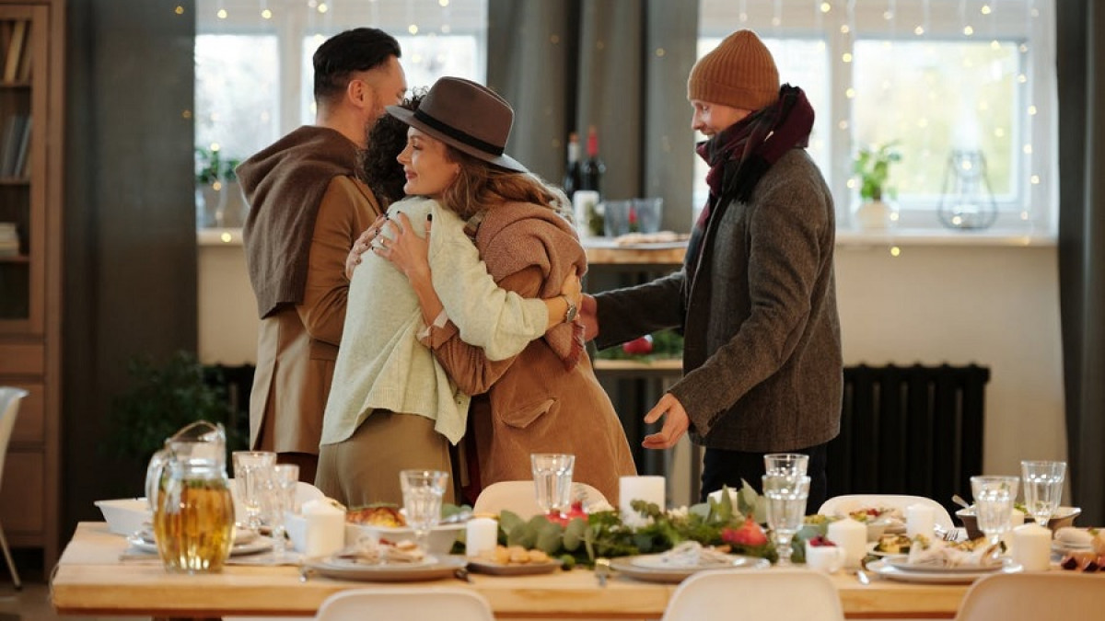
2. PRACTICAR LA HOSPITALIDAD
“A Dios le desagrada el interés egoísta tan a menudo manifestado para “mí y mi familia” cada
familia que alberga este espíritu necesita ser convertida por los principios puros ejemplificados
en la vida de Cristo.

Slide 12
HIMNO DE ALABANZA
#500 “HAZME TU SIERVO”
Los que se encierran en sí mismos, que no están dispuestos a agasajar
visitas, pierden muchas bendiciones”.
HC, 407.1.

Slide 13
NUEVO HORIZONTE
INVERSIÓN
INVERTIR A LO GRANDE

Slide 14
3. Compadecerse y auxiliar a los que sufren
“Dios pide que usted ponga toda su fuerza en la obra. Usted tendrá que dar
cuenta por el bien que pudo haber hecho si hubiera estado donde debía.

Slide 15
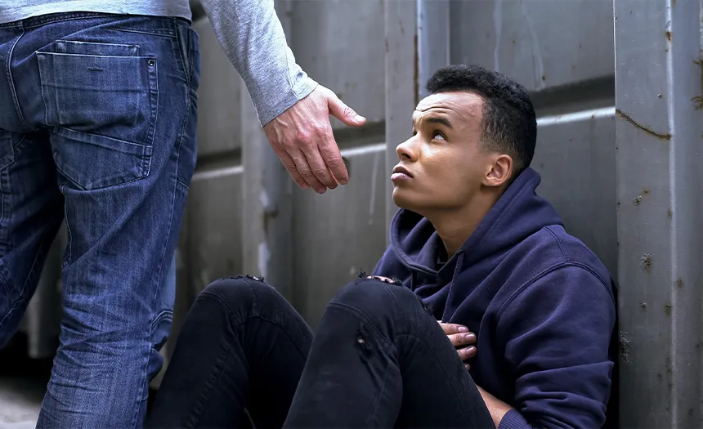
Es tiempo de que sea
un colaborador con Cristo y los ángeles celestiales. […] Recuerde que el grado de amor que usted
tiene por Dios lo revelará en su amor por sus hermanos, y por las almas que están perdidas y
arruinadas, sin Cristo”. RH 9 de enero de 1900.

Slide 16
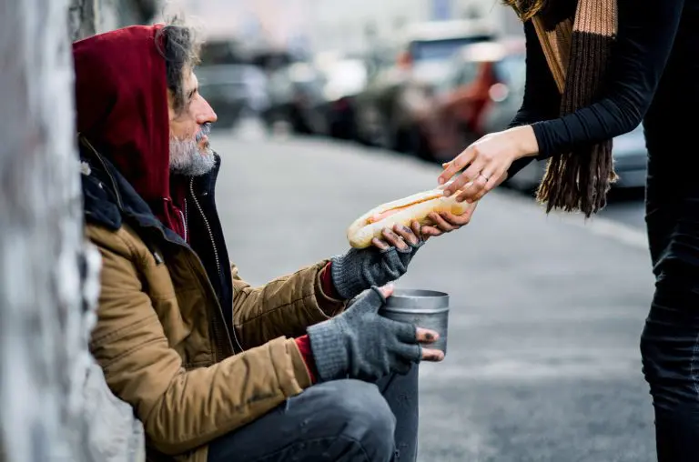
HIMNO ESPECIAL
# 496 “SUS MANOS SOMOS”

Slide 17
MISIONERO MUNDIAL

Slide 18
4. HONRAR A NUESTROS LÍDERES ESPIRITUALES
“El amor no se vanagloria. Es un elemento humilde; nunca impulsa a un hombre
a jactarse, ni a exaltarse a sí mismo. [...]

Slide 19
El corazón donde reina el amor será guiado a una
conducta suave, cortés y compasiva hacia los demás, ya sea que nos gusten o no, ya sea que
nos respeten o nos traten mal” 5T 123,124 (1882)

Slide 20
INFORME SECRETARIAL

Slide 21
5. COMPARTIR NUESTRAS POSESIONES
“La prueba de nuestro amor está en un espíritu semejante al de Cristo, buena
voluntad para impartir las cosas buenas que

Slide 22
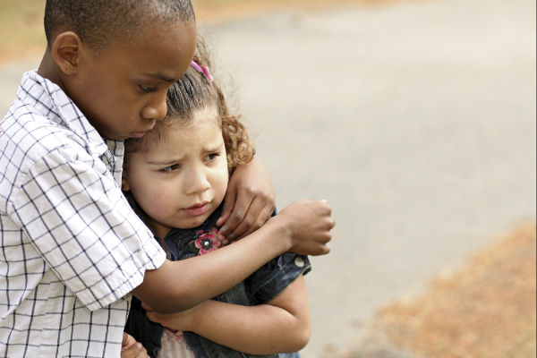
Dios nos dio disposición para practicar la abnegación y el sacrificio propio a fin de ayudar en el avance de la causa de Dios y a la humanidad sufriente.

Slide 23
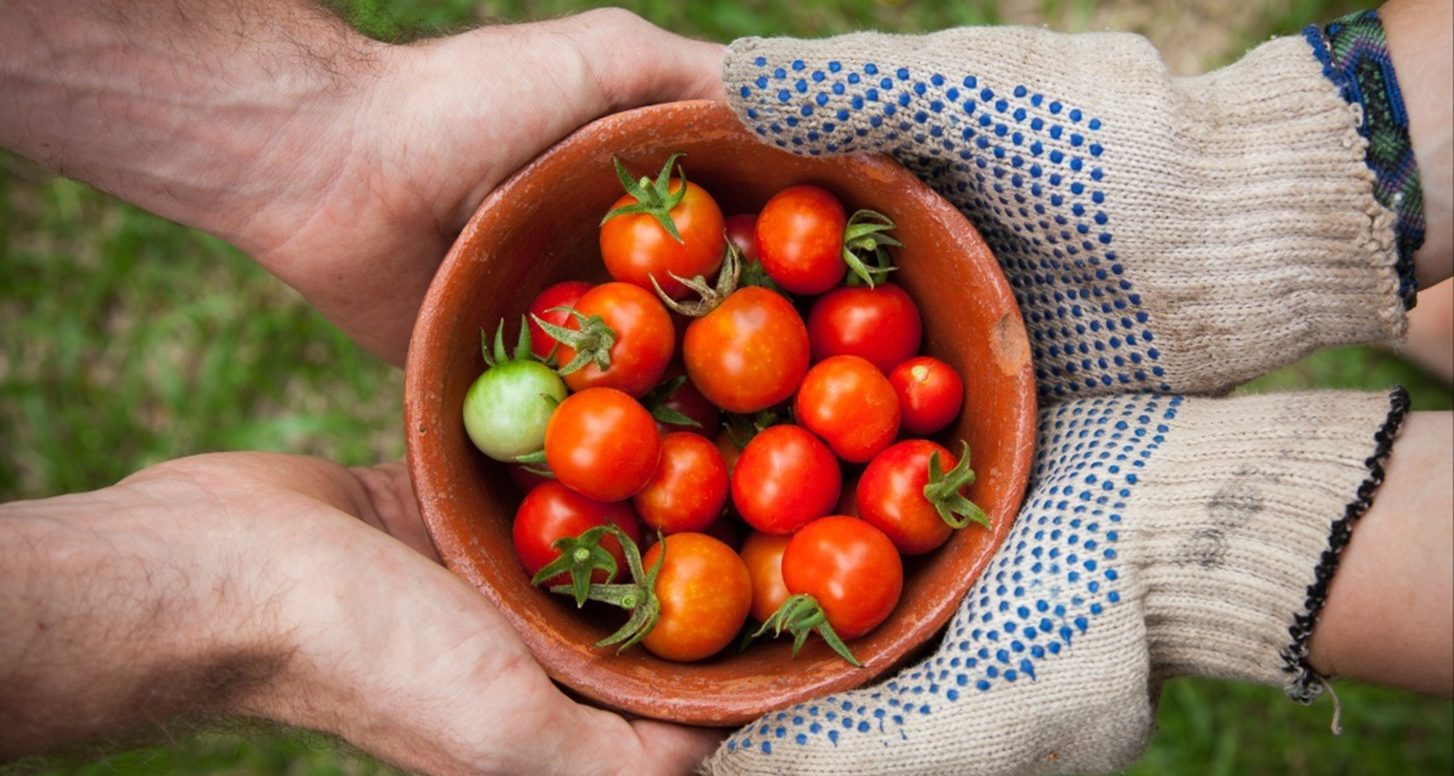
Nunca deberíamos pasar de largo junto al objeto que apela a nuestra generosidad”.
RH, 15 de mayo de 1900.

Slide 24
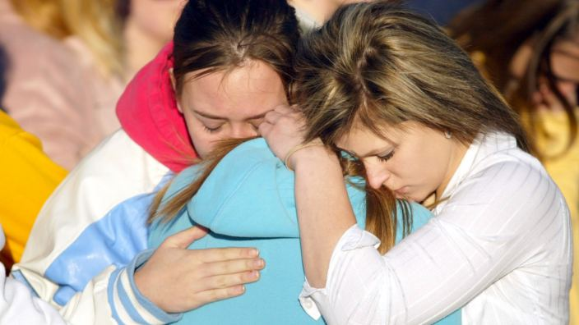
6. INTERCEDER LOS UNOS POR LOS OTROS
“El amor mutuo santificado es sagrado.
En esta gran obra, el amor mutuo de los cristianos mucho más elevado, más constante, más
cortés, más abnegado de lo que se haya visto preserva la ternura,

Slide 25
la benevolencia y la cortesía
cristianas, y envuelve la hermandad humana en el abrazo de Dios, reconociendo la dignidad con
que Dios ha investido los derechos del hombre.
Los cristianos siempre deben cultivar esta
dignidad para la honra y gloria de Dios.
5CBA 1114 (1897).

Slide 26
VERSÍCULO PARA MEMORIZAR

Slide 27
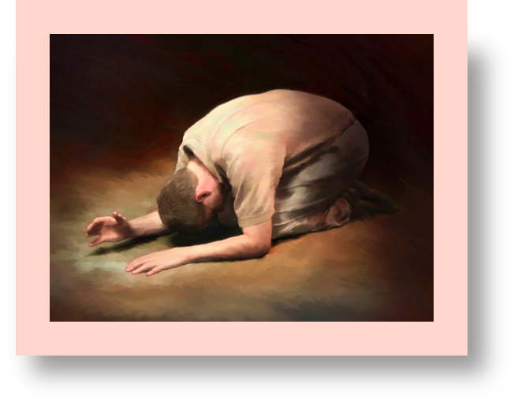
REPASO DE LA LECCIÓN # 12
MORIR COMO UNA SEMILLA

Slide 28
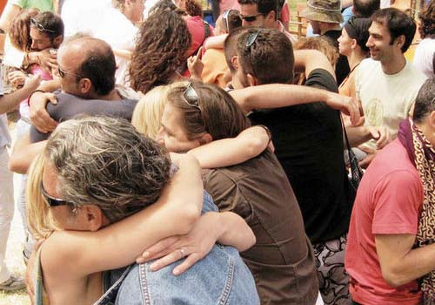
HIMNO FINAL
#584 “AMÉMONOS, HERMANOS”.

Slide 29
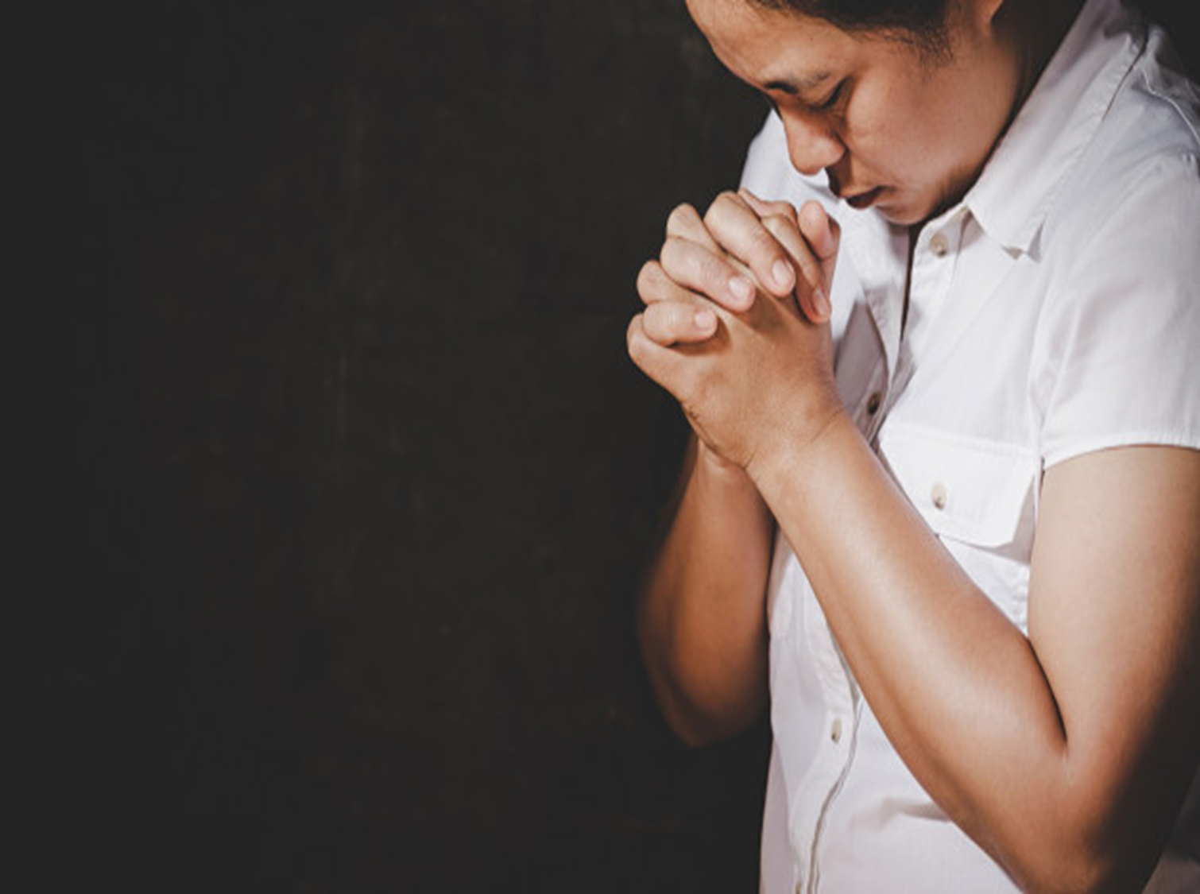
ORACIÓN
FINAL

